Slide 1
后缀自动机 Suffix Automaton
杭州外国语学校 陈立杰
WJMZBMR

Slide 2

吐槽&回答
Q：你是哪里的弱菜？我听都没听说过！
A：我是来自杭州外国语学校的陈立杰，确实是弱菜。
Q：Suffix Automaton？我根本就没有听说过这种数据结构。
A：这个还是有点用处的，等下我会讲的，你就当长知识了吧。
Q：呼噜噜~~~~~~
A：睡好。。。

Slide 3
先让我们看SPOJ上的一道题目
1812. Longest Common Substring II
题目大意：给出N(N <= 10)个长度不超过100000的字符串，求他们的最长公共连续子串。
时限：SPOJ上的2s

Slide 4
一个简单的做法
二分答案之后使用哈希就可以在O(LlogL)的时间内解决这个问题。这个做法非常经典就不详细讲了。

Slide 5
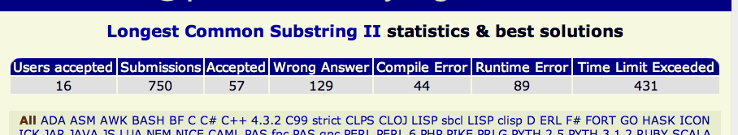
看起来很简单。。但是。。。

Slide 6
我们可以看到大部分人都TLE了。。为什么呢？
SPOJ太慢了
SPOJ太慢了
SPOJ太慢了
SPOJ太慢了
SPOJ太慢了
SPOJ太慢了
SPOJ太慢了

Slide 7
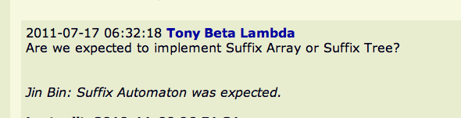
新的算法
Notes:
我们需要新的算法来解决这个问题
在SPOJ的讨论版中，出题人提到了要使用suffix automaton来解决此题。

Slide 8
OI中使用的字符串处理工具
Suffix Array 后缀数组
Suffix Tree 后缀树
Aho-Corasick Automaton AC自动机
Hash 哈希
Suffix Automaton又是什么呢？
Notes:
提到字符串数据结构，大家都会想到这些

Slide 9
什么是自动机
有限状态自动机的功能是识别字符串，令一个自动机A，若它能识别字符串S，就记为A(S)=True，否则A(S)=False。
自动机由五个部分组成，alpha：字符集，state：状态集合，init：初始状态，end：结束状态集合，trans：状态转移函数。
不妨令trans(s,ch)表示当前状态是s，在读入字符ch之后，所到达的状态。
如果trans(s,ch)这个转移不存在，为了方便，不妨设其为null，同时null只能转移到null。
null表示不存在的状态。
同时令trans(s,str)表示当前状态是s，在读入字符串str之后，所到达的状态。
Notes:
了解AC自动机的同学都不会陌生，

Slide 10
trans(s,str)
Cur = s;
For i = 0 to Length(str)-1
Cur = trans(Cur,str[i]); trans(s,str) 就是Cur

Slide 11
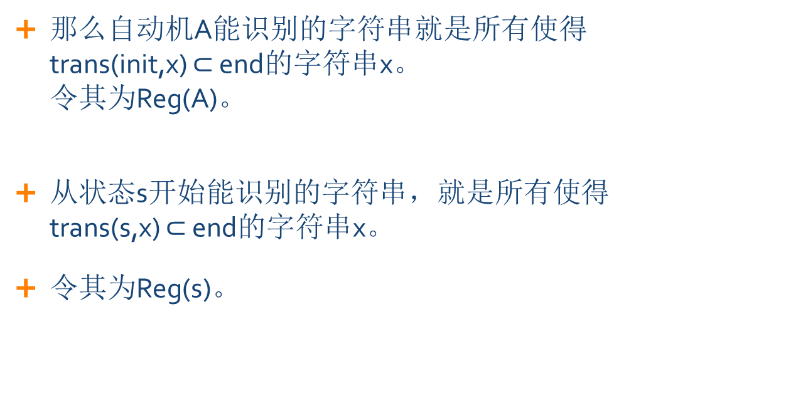
那么自动机A能识别的字符串就是所有使得 trans(init,x) $⊂$ end的字符串x。 令其为Reg(A)。
从状态s开始能识别的字符串，就是所有使得 trans(s,x) $⊂$ end的字符串x。
令其为Reg(s)。

Slide 12
后缀自动机的定义
给定字符串S
S的后缀自动机suffix automaton(以后简记为SAM)是一个能够识别S的所有后缀的自动机。
即SAM(x) = True，当且仅当x是S的后缀
同时后面可以看出，后缀自动机也能用来识别S所有的子串。

Slide 13
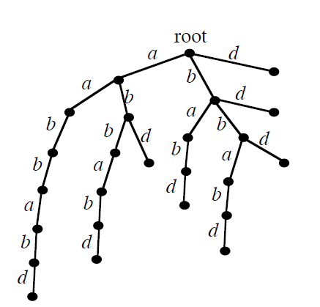

最简单的实现
考虑字符串”aabbabd”
我们可以讲该字符串的所有后缀 插入一个Trie中，就像右图那样。
那么初始状态就是根，状态转移
函数就是这颗树的边，结束状态
集合就是所有的叶子。
状态数量太多了！怎么破？
注意到这个结构对于长度为N
的串，会有O($N^{2}$)的节点。
Notes:
如果时间复杂度达到N^2级别，这个数据结构也就没有意义了。
演示插入的过程。

Slide 14
最简状态后缀自动机
顾名思义，就是状态数最少的后缀自动机，在后面可以证明它的大小是线性的，我们先来看一些性质。
假如我们得到了这个最简状态后缀自动机SAM。
我们令ST(str)表示trans(init,str)。就是初始状态开始读入字符串str之后，能到达的状态。

Slide 15
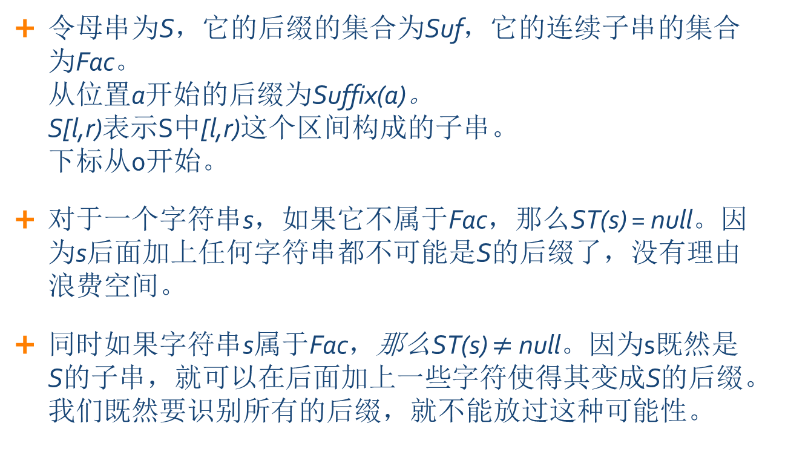
分析
令母串为S，它的后缀的集合为Suf，它的连续子串的集合为Fac。 从位置a开始的后缀为Suffix(a)。 S[l,r)表示S中[l,r)这个区间构成的子串。 下标从0开始。
对于一个字符串s，如果它不属于Fac，那么ST(s) = null。因为s后面加上任何字符串都不可能是S的后缀了，没有理由浪费空间。
同时如果字符串s属于Fac，那么ST(s) $≠$null。因为s既然是S的子串，就可以在后面加上一些字符使得其变成S的后缀。我们既然要识别所有的后缀，就不能放过这种可能性。

Slide 16
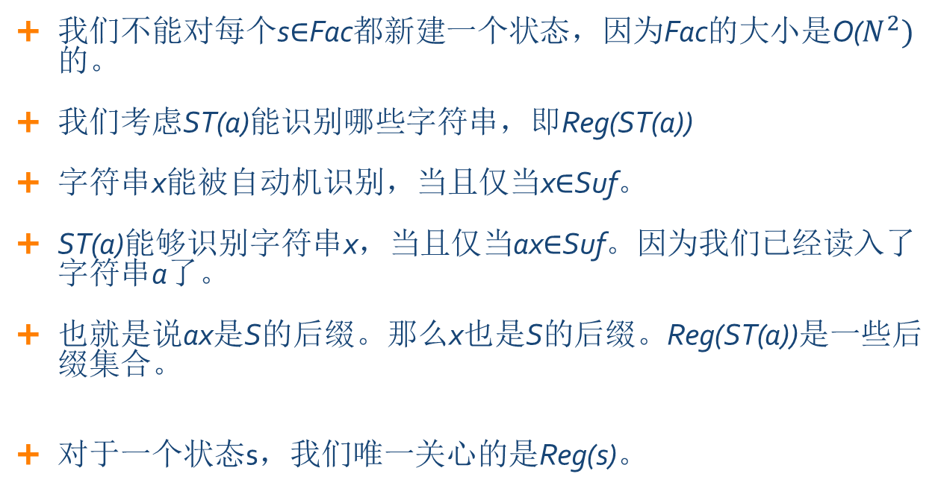
分析
我们不能对每个s$∈$Fac都新建一个状态，因为Fac的大小是O($N^{2})$的。
我们考虑ST(a)能识别哪些字符串，即Reg(ST(a))
字符串x能被自动机识别，当且仅当x$∈$Suf。
ST(a)能够识别字符串x，当且仅当ax$∈$Suf。因为我们已经读入了字符串a了。
也就是说ax是S的后缀。那么x也是S的后缀。Reg(ST(a))是一些后缀集合。
对于一个状态s，我们唯一关心的是Reg(s)。

Slide 17
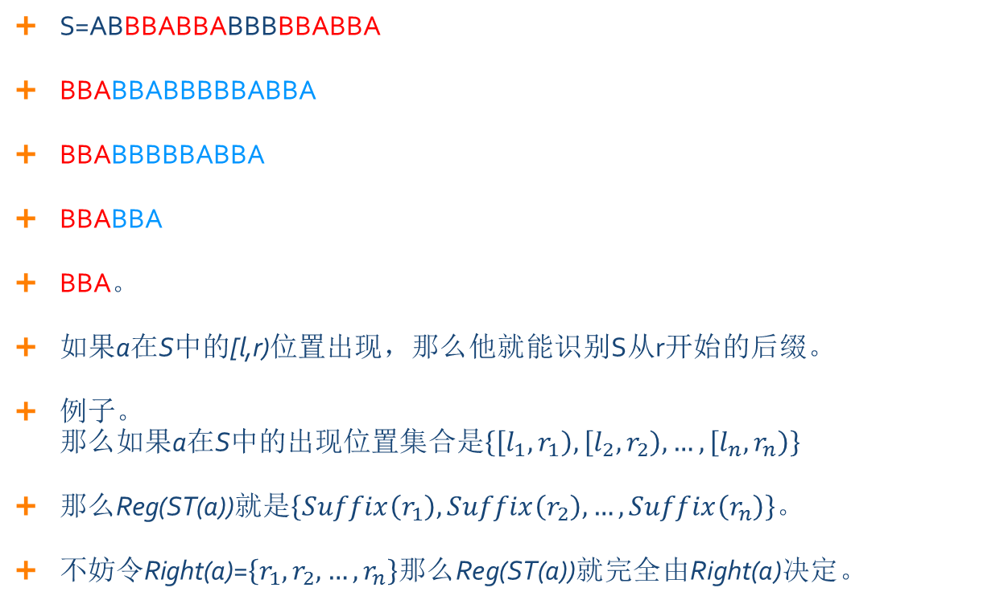
分析
S=ABBBABBABBBBBABBA
BBABBABBBBBABBA
BBABBBBBABBA
BBABBA
BBA。
如果a在S中的[l,r)位置出现，那么他就能识别S从r开始的后缀。
例子。 那么如果a在S中的出现位置集合是
那么Reg(ST(a))就是
不妨令Right(a)=那么Reg(ST(a))就完全由Right(a)决定。

Slide 18
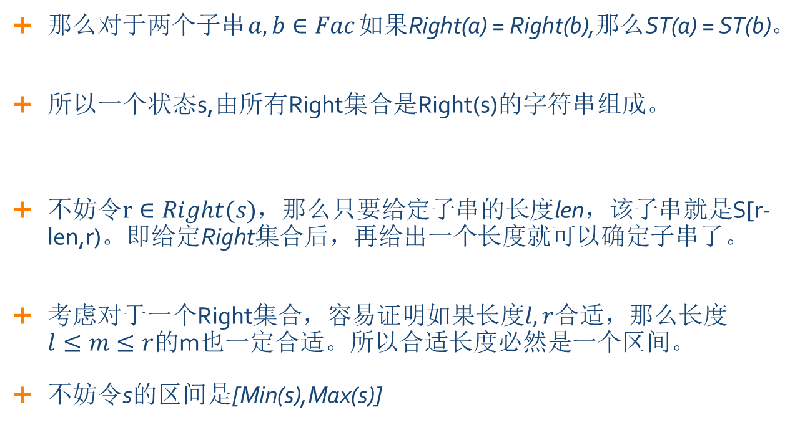
分析
那么对于两个子串$a,b∈Fac$如果Right(a) = Right(b),那么ST(a) = ST(b)。
所以一个状态s,由所有Right集合是Right(s)的字符串组成。
不妨令$r∈Right(s)$，那么只要给定子串的长度len，该子串就是S[r-len,r)。即给定Right集合后，再给出一个长度就可以确定子串了。
考虑对于一个Right集合，容易证明如果长度$l,r$合适，那么长度$l≤m≤r$的m也一定合适。所以合适长度必然是一个区间。
不妨令s的区间是[Min(s),Max(s)]

Slide 19
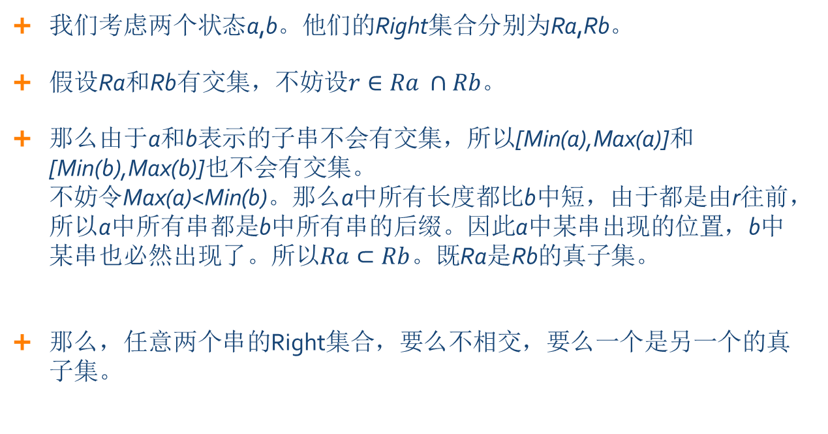
状态数的线性证明
我们考虑两个状态a,b。他们的Right集合分别为Ra,Rb。
假设Ra和Rb有交集，不妨设$r∈Ra ∩Rb$。
那么由于a和b表示的子串不会有交集，所以[Min(a),Max(a)]和[Min(b),Max(b)]也不会有交集。 不妨令Max(a)<Min(b)。那么a中所有长度都比b中短，由于都是由r往前，所以a中所有串都是b中所有串的后缀。因此a中某串出现的位置，b中某串也必然出现了。所以$Ra⊂Rb$。既Ra是Rb的真子集。
那么，任意两个串的Right集合，要么不相交，要么一个是另一个的真子集。

Slide 20
状态数的线性证明
1,2,3,4,5,6,7,8
1,2,3
1
2,3
4
8
7
6,7,8
5
6
3
2

Slide 21
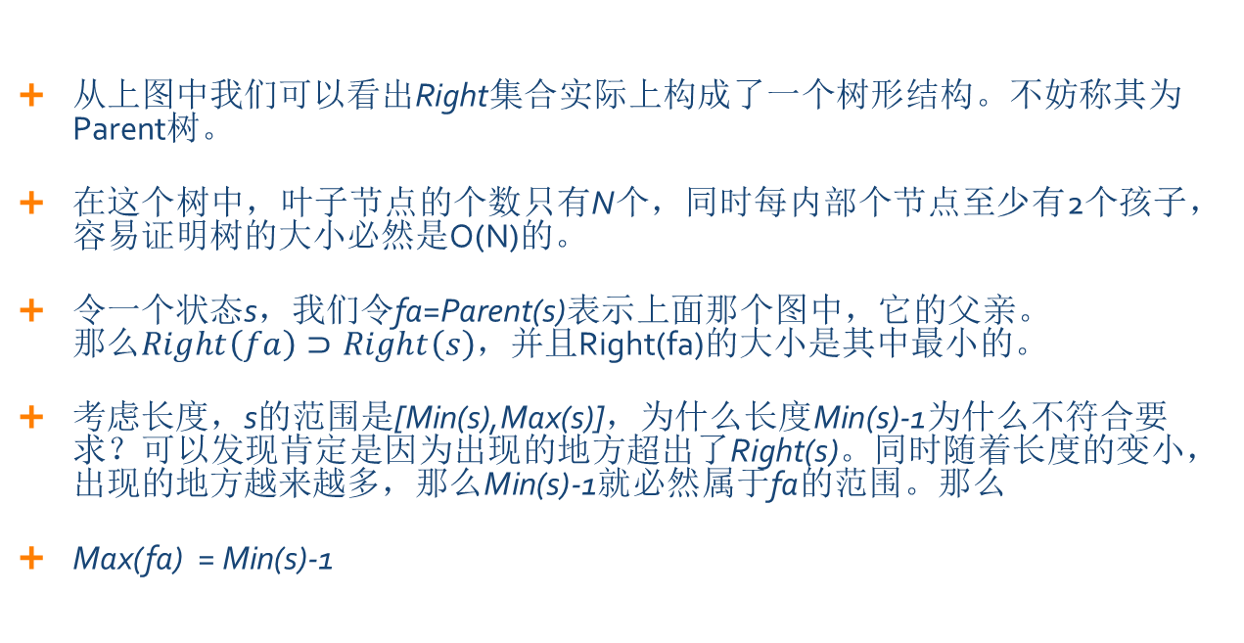
状态数的线性证明
从上图中我们可以看出Right集合实际上构成了一个树形结构。不妨称其为Parent树。
在这个树中，叶子节点的个数只有N个，同时每内部个节点至少有2个孩子，容易证明树的大小必然是O(N)的。
令一个状态s，我们令fa=Parent(s)表示上面那个图中，它的父亲。 那么$Right\left(fa\right)⊃Right\left(s\right)$，并且Right(fa)的大小是其中最小的。
考虑长度，s的范围是[Min(s),Max(s)]，为什么长度Min(s)-1为什么不符合要求？可以发现肯定是因为出现的地方超出了Right(s)。同时随着长度的变小，出现的地方越来越多，那么Min(s)-1就必然属于fa的范围。那么
Max(fa) = Min(s)-1

Slide 22
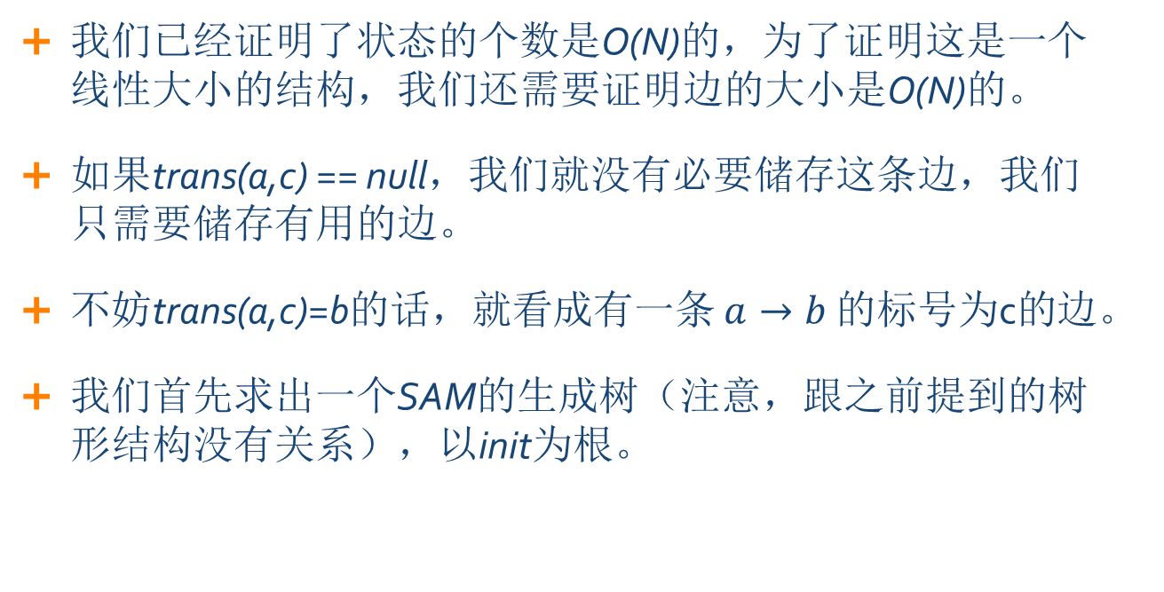
一些性质
我们已经证明了状态的个数是O(N)的，为了证明这是一个线性大小的结构，我们还需要证明边的大小是O(N)的。
如果trans(a,c) == null，我们就没有必要储存这条边，我们只需要储存有用的边。
不妨trans(a,c)=b的话，就看成有一条$a→b$的标号为c的边。
我们首先求出一个SAM的生成树（注意，跟之前提到的树形结构没有关系），以init为根。

Slide 23
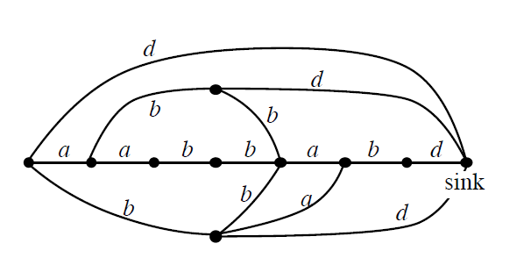

Slide 24
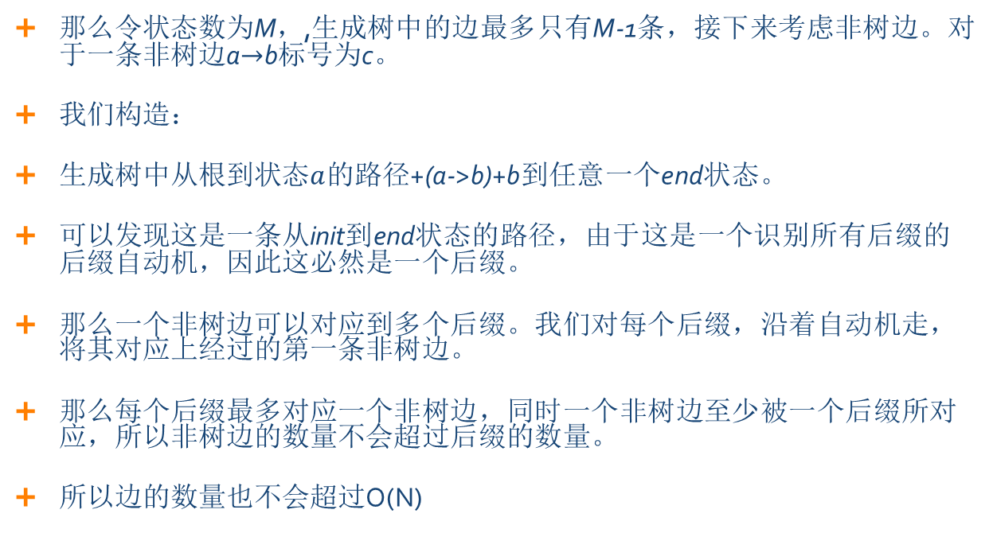
一些性质
那么令状态数为M，,生成树中的边最多只有M-1条，接下来考虑非树边。对于一条非树边a$→$b标号为c。
我们构造：
生成树中从根到状态$a$的路径+(a->b)+b到任意一个end状态。
可以发现这是一条从init到end状态的路径，由于这是一个识别所有后缀的后缀自动机，因此这必然是一个后缀。
那么一个非树边可以对应到多个后缀。我们对每个后缀，沿着自动机走，将其对应上经过的第一条非树边。
那么每个后缀最多对应一个非树边，同时一个非树边至少被一个后缀所对应，所以非树边的数量不会超过后缀的数量。
所以边的数量也不会超过O(N)

Slide 25
关于子串的性质
由于每个子串都必然包含在SAM的某个状态里。
那么一个字符串s是S的子串，当且仅当，ST(s)!=null
那么我们就可以用SAM来解决子串判定问题。
同时也可以求出这个子串的出现个数，就是所在状态Right集合的大小。

Slide 26
关于子串的性质
在一个状态中直接保存Right集合会消耗过多的空间，我们可以发现状态的Right就是它Parent树中所有孩子Right集合的并集，进一步的话，就是Parent树中它所有后代中叶子节点的Right集合的并集。
那么如果按dfs序排列，一个状态的right集合就是一段连续的区间中的叶子节点的Right集合的并集，那么我们也就可以快速求出一个子串的所有出现位置了。
树的dfs序列：所有子树中节点组成一个区间。

Slide 27
线性构造算法
我们的构造算法是Online的，也就是从左到右逐个添加字符串中的字符。依次构造SAM。
这个算法实现相比后缀树来说要简单很多，尽管可能不是非常好理解。
让我们先回顾一下性质
Notes:
说了这么多，如果不能给出一个构造SAM的算法，也没有意义。

Slide 28
定义和性质的回顾
状态s，转移trans，初始状态init，结束状态集合end。
母串S，S的后缀自动机SAM(Suffix Automaton的缩写)。
Right(str)表示str在母串S中所有出现的结束位置集合。
一个状态s表示的所有子串Right集合相同,为Right(s)。
Parent(s)表示使得Right(s)是Right(x)的真子集，并且Right(x)的大小最小的状态x。
Parent函数可以表示一个树形结构。不妨叫它Parent树。

Slide 29
定义的回顾
一个Right集合和一个长度定义了一个子串。
对于状态s，使得Right(s)合法的子串长度是一个区间，为| [Min(s),Max(s)]
Max(Parent(s)) = Min(s)-1。
SMA的状态数量和边的数量，都是O(N)的。
不妨令trans(s,ch)==null表示从s出发没有标号为ch的边，

Slide 30
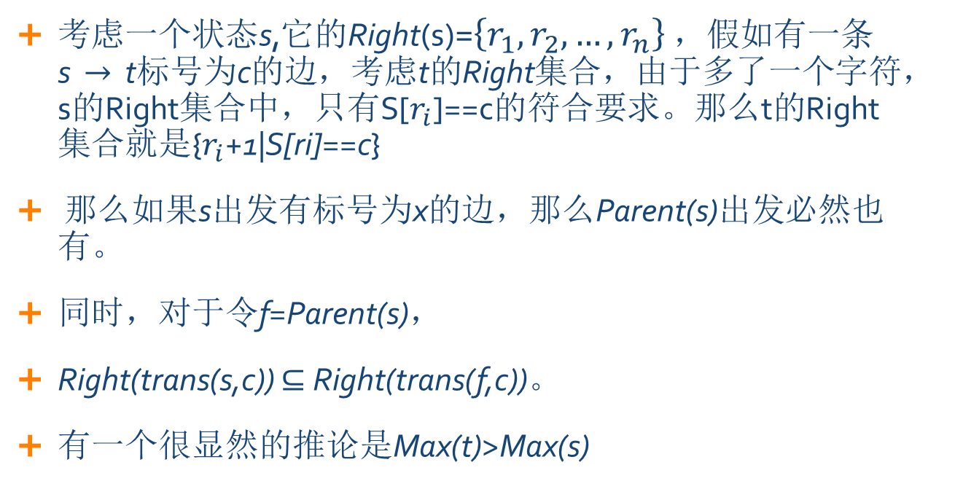
定义的回顾
考虑一个状态s,它的Right(s)=$\left\{r_{1},r_{2},…,r_{n}\right\}$，假如有一条s$→$t标号为c的边，考虑t的Right集合，由于多了一个字符，s的Right集合中，只有S[$r_{i}$]==c的符合要求。那么t的Right集合就是{$r_{i}$+1|S[ri]==c}
那么如果s出发有标号为x的边，那么Parent(s)出发必然也有。
同时，对于令f=Parent(s)，
Right(trans(s,c)) $⊆$Right(trans(f,c))。
有一个很显然的推论是Max(t)>Max(s)

Slide 31
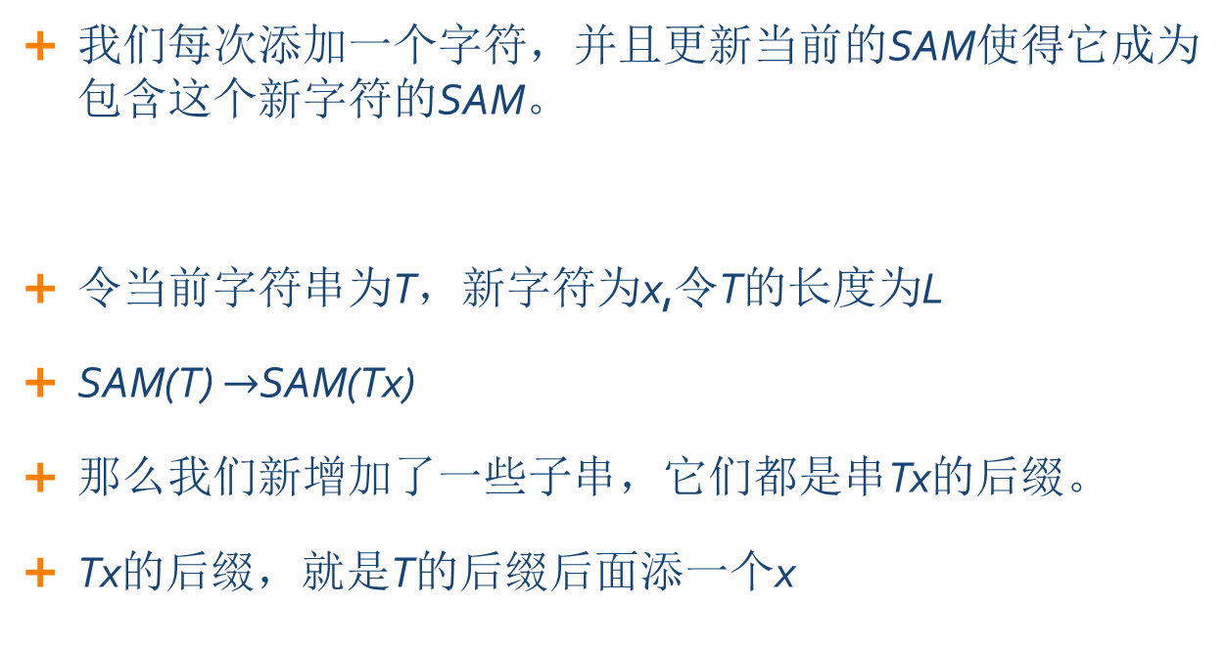
每个阶段
我们每次添加一个字符，并且更新当前的SAM使得它成为包含这个新字符的SAM。
令当前字符串为T，新字符为x,令T的长度为L
SAM(T) $→$SAM(Tx)
那么我们新增加了一些子串，它们都是串Tx的后缀。
Tx的后缀，就是T的后缀后面添一个x

Slide 32
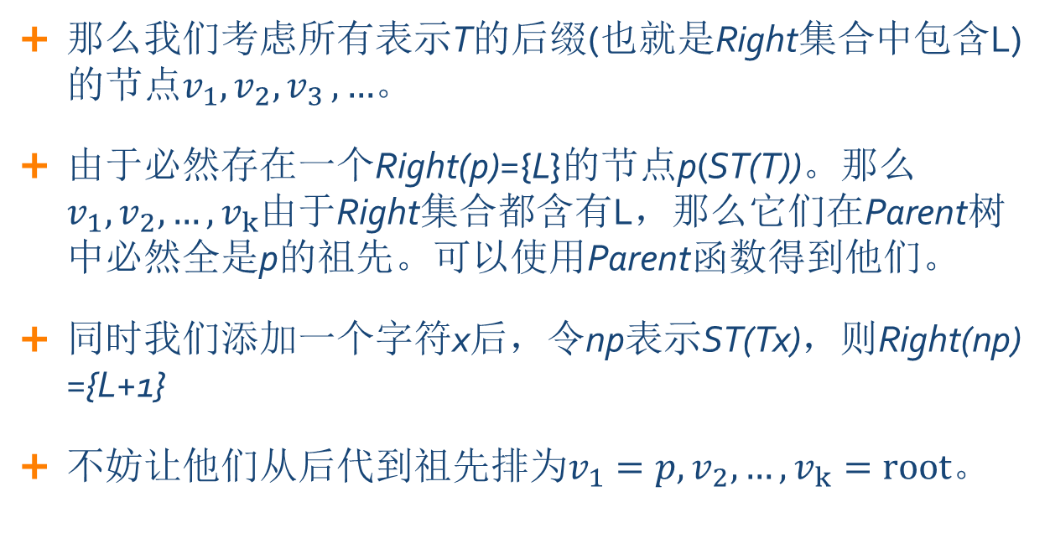
每个阶段
那么我们考虑所有表示T的后缀(也就是Right集合中包含L)的节点$v_{1},v_{2}{,v}_{3},…$。
由于必然存在一个Right(p)={L}的节点p(ST(T))。那么$v_{1},v_{2},…,v_{k}$由于Right集合都含有L，那么它们在Parent树中必然全是p的祖先。可以使用Parent函数得到他们。
同时我们添加一个字符x后，令np表示ST(Tx)，则Right(np) ={L+1}
不妨让他们从后代到祖先排为$v_{1}=p,v_{2},…,v_{k}=root$。

Slide 33
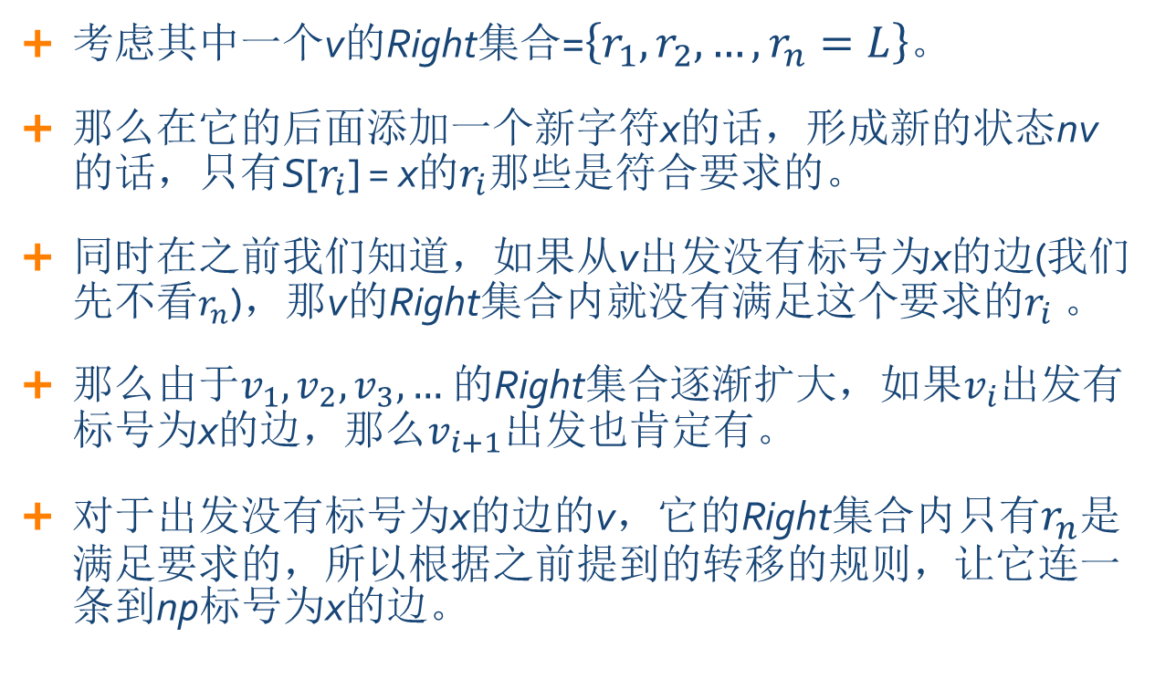
每个阶段
考虑其中一个v的Right集合=$\left\{r_{1},r_{2},…,r_{n}=L\right\}$。
那么在它的后面添加一个新字符x的话，形成新的状态nv的话，只有S[$r_{i}$] = x的$r_{i}$那些是符合要求的。
同时在之前我们知道，如果从v出发没有标号为x的边(我们先不看$r_{n}$)，那v的Right集合内就没有满足这个要求的$r_{i}$。
那么由于$v_{1},v_{2},v_{3},…$的Right集合逐渐扩大，如果$v_{i}$出发有标号为x的边，那么$v_{i+1}$出发也肯定有。
对于出发没有标号为x的边的v，它的Right集合内只有$r_{n}$是满足要求的，所以根据之前提到的转移的规则，让它连一条到np标号为x的边。

Slide 34
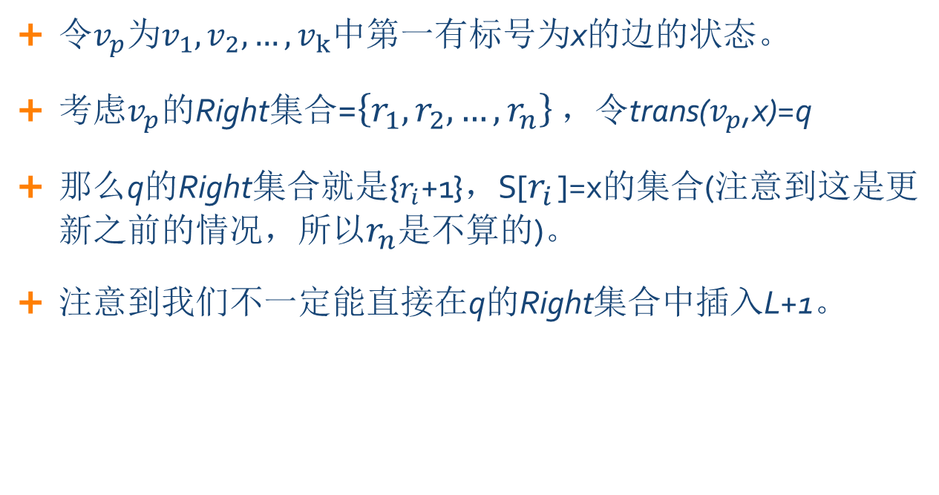
每个阶段
令$v_{p}$为$v_{1},v_{2},…,v_{k}$中第一有标号为x的边的状态。
考虑$v_{p}$的Right集合=$\left\{r_{1},r_{2},…,r_{n}\right\}$，令trans($v_{p}$,x)=q
那么q的Right集合就是{$r_{i}$+1}，S[$r_{i}$ ]=x的集合(注意到这是更新之前的情况，所以$r_{n}$是不算的)。
注意到我们不一定能直接在q的Right集合中插入L+1。

Slide 35
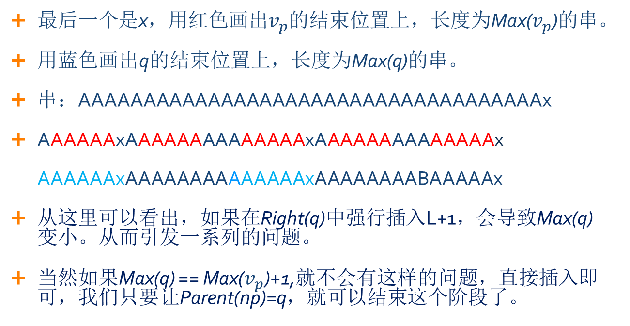
每个阶段
最后一个是x，用红色画出$v_{p}$的结束位置上，长度为Max($v_{p}$)的串。
用蓝色画出q的结束位置上，长度为Max(q)的串。
串：AAAAAAAAAAAAAAAAAAAAAAAAAAAAAAAAAAAAx
AAAAAAxAAAAAAAAAAAAAAxAAAAAAAAAAAAAAx AAAAAAxAAAAAAAAAAAAAAxAAAAAAAABAAAAAx
从这里可以看出，如果在Right(q)中强行插入L+1，会导致Max(q)变小。从而引发一系列的问题。
当然如果Max(q) == Max($v_{p}$)+1,就不会有这样的问题，直接插入即可，我们只要让Parent(np)=q，就可以结束这个阶段了。

Slide 36
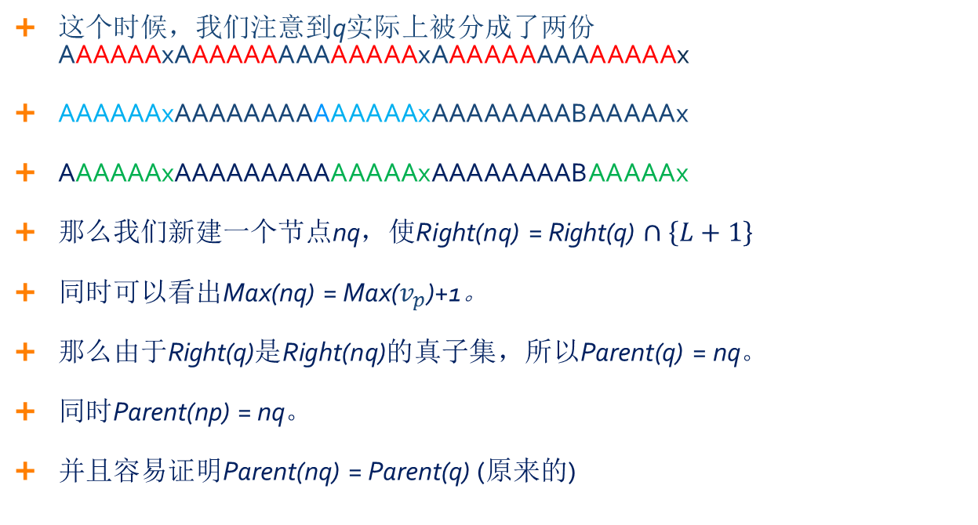
每个阶段
这个时候，我们注意到q实际上被分成了两份 AAAAAAxAAAAAAAAAAAAAAxAAAAAAAAAAAAAAx
AAAAAAxAAAAAAAAAAAAAAxAAAAAAAABAAAAAx
AAAAAAxAAAAAAAAAAAAAAxAAAAAAAABAAAAAx
那么我们新建一个节点nq，使Right(nq) = Right(q) $∩\left\{L+1\right\}$
同时可以看出Max(nq) = Max($v_{p}$)+1。
那么由于Right(q)是Right(nq)的真子集，所以Parent(q) = nq。
同时Parent(np) = nq。
并且容易证明Parent(nq) = Parent(q) (原来的)

Slide 37
每个阶段
接下来考虑节点nq,在转移的过程中,结束位置L+1是不起作用的，所以trans(nq)就跟原来的trans(q)是一样的，拷贝即可。

Slide 38
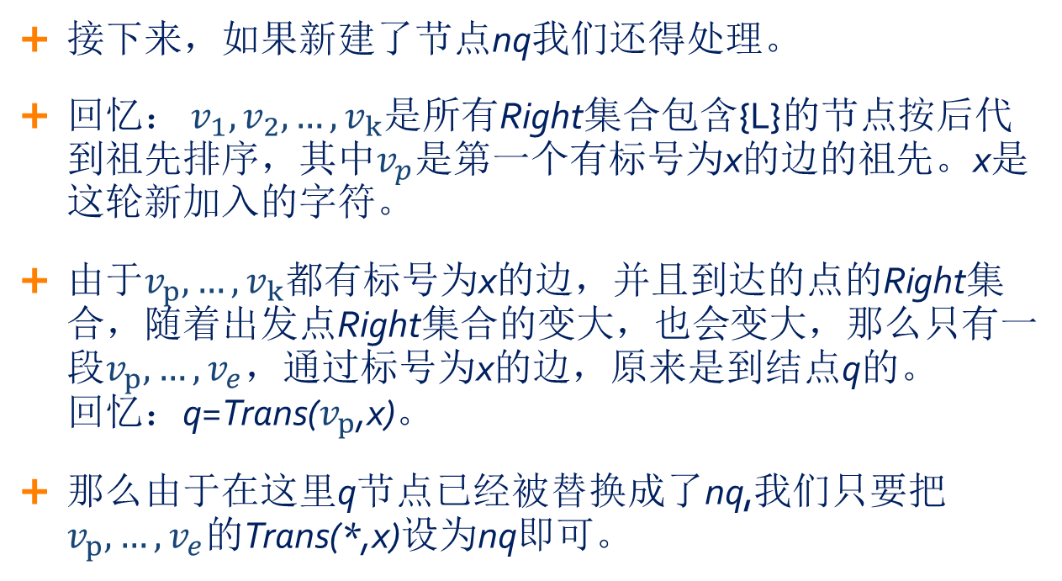
每个阶段
接下来，如果新建了节点nq我们还得处理。
回忆： $v_{1},v_{2},…,v_{k}$是所有Right集合包含{L}的节点按后代到祖先排序，其中$v_{p}$是第一个有标号为x的边的祖先。x是这轮新加入的字符。
由于$v_{p}, …,v_{k}$都有标号为x的边，并且到达的点的Right集合，随着出发点Right集合的变大，也会变大，那么只有一段$v_{p}, …,v_{e}$，通过标号为x的边，原来是到结点q的。 回忆：q=Trans($v_{p}$,x)。
那么由于在这里q节点已经被替换成了nq,我们只要把$v_{p}, …,v_{e}$的Trans(*,x)设为nq即可。

Slide 39
每个阶段
自此我们圆满的解决了转移的问题。
嘟嘟噜，搞完啦～～

Slide 40
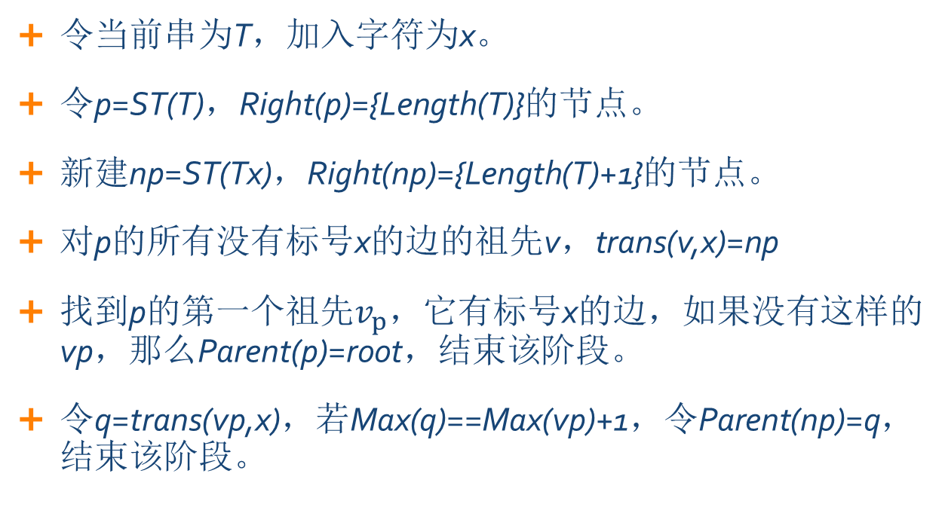
每个阶段：回顾
令当前串为T，加入字符为x。
令p=ST(T)，Right(p)={Length(T)}的节点。
新建np=ST(Tx)，Right(np)={Length(T)+1}的节点。
对p的所有没有标号x的边的祖先v，trans(v,x)=np
找到p的第一个祖先$v_{p}$，它有标号x的边，如果没有这样的vp，那么Parent(p)=root，结束该阶段。
令q=trans(vp,x)，若Max(q)==Max(vp)+1，令Parent(np)=q，结束该阶段。

Slide 41
每个阶段：回顾
否则新建节点nq，trans(nq,*)=trans(q,*) Parent(nq) = Parent(q) (先前的) Parent(q) = nq Parent(np)=nq
对所有trans(v,x) == q的p的祖先v，trans(v,x) 改成nq

Slide 42
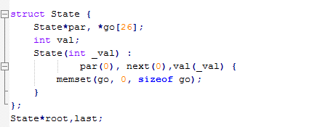
C++的代码实现

Slide 43
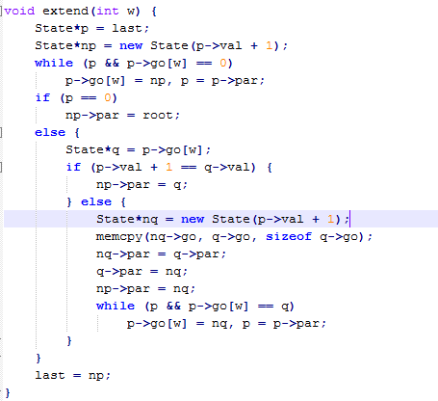
C++的代码实现
虽然我讲了这么多
代码还是很好写的

Slide 44
让我们实战一下吧
实践出真知！
实践是检验真理的唯一标准！

Slide 45
I.最小循环串
给一个字符串S，每次可以将它的第一个字符移到最后面，求这样能得到的字典序最小的字符串。
如BBAAB，最小的就是AABBB
考虑字符串SS，我们就是要求SS的长度为Length(S)且字典序最小的子串，那么我们构造出SS的SAM，从init开始每次走标号最小的转移，走Length(S)步即可以得到结果。
为什么这样是对的就留给大家作为小思考了。

Slide 46
II.SPOJ NSUBSTR
给一个字符串S，令F(x)表示S的所有长度为x的子串中，出现次数的最大值。求F(1)..F(Length(S))
Length(S) <= 250000
我们构造S的SAM，那么对于一个节点s，它的长度范围是 [Min(s),Max(s)]，同时他的出现次数是|Right(s)|。那么我们用
|Right(s)|去更新F(Max(s))的值。 同时最后从大到小依次用F(i)去更新F(i-1)即可。
为什么这样是对的也作为小思考。

Slide 47
III.BZOJ2555 SubString
你要维护一个串，支持在末尾添加一个字符和询问一个串在其中出现了多少次这两个操作。
必须在线。
构造串的SAM，每次在后面加入一个字符，可以注意到真正影响答案的是Right集合的大小，我们需要知道一个状态的Right集合有多大。

Slide 48
III.BZOJ2555 SubString
回顾构造算法，对Parent的更改每个阶段只有常数次，同时最后我们插入了状态np，就将所有np的祖先的Right集合大小+了1。
方法1：使用动态树维护Parent树。 方法2：使用平衡树维护Parent树的dfs序列。
这两种方法跟今天的主题无关，不详细讲了。

Slide 49
IV:SPOJ SUBLEX
给一个长度不超过90000的串S，每次询问它的所有不同子串中，字典序第K小的，询问不超过500个。
我们可以构造出S的SAM，同时预处理从每个节点出发，还有多少不同的子串可以到达。
然后dfs一遍SAM，就可以回答询问了。
具体实现作为小练习留给大家。

Slide 50
V:SPOJ LCS
给两个长度小于100000的字符串A和B，求出他们的最长公共连续子串。
我们构造出A的后缀自动机SAM
对于SAM的每个状态s，令r为Right(s)中任意的一个元素，它代表的是结束位置在r的，长度在[Min(s),Max(s)]之间的所有子串。 AAAAAAAAAAAAAAAAAAAArAAAAAAAAAAAAA AAAAAAAAAAAAAAAAAAAArAAAAAAAAAAAAA AAAAAAAAAAAAAAAAAAAArAAAAAAAAAAAAA
我们不妨对状态s，求出所有B的子串中，从任意r开始往前能匹配的最大长度L，那么min(L,Max(s))就可以更新答案了。

Slide 51
V:SPOJ LCS
我们考虑用SAM读入字符串B。
令当前状态为s，同时最大匹配长度为len
我们读入字符x。如果s有标号为x的边， 那么s=trans(s,x),len = len+1
否则我们找到s的第一个祖先a，它有标号为x的边，令 s=trans(a,x),len=Max(a)+1。
如果没有这样的祖先，那么令s=root,len=0。
在过程中更新状态的最大匹配长度

Slide 52
V:SPOJ LCS
注意到我们求的是对于任意一个Right集合中的r，最大的匹配长度。那么对于一个状态s，它的结果自然也可以作为它Parent的结果，我们可以从底到上更新一遍。
然后问题就解决了。

Slide 53
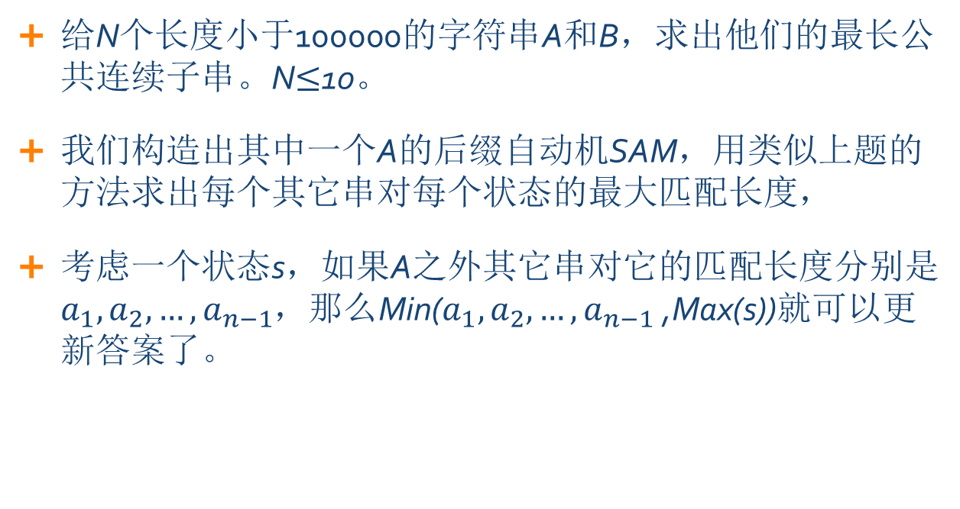
VI:SPOJ LCS2
给N个长度小于100000的字符串A和B，求出他们的最长公共连续子串。N$≤$10。
我们构造出其中一个A的后缀自动机SAM，用类似上题的方法求出每个其它串对每个状态的最大匹配长度，
考虑一个状态s，如果A之外其它串对它的匹配长度分别是$a_{1},a_{2},…,a_{n−1}$，那么Min($a_{1},a_{2},…,a_{n−1}$,Max(s))就可以更新答案了。

Slide 54
一些其他的东西
其实不仅仅有Suffix Automaton还有。。 Factor Automaton
Suffix Oracle
Factor Oracle
Suffix Cactus
Oracle的意思是神谕！听起来很强吧。

Slide 55
Factor Oracle
一个串的Factor Oracle是一个自动机，可以识别这个串的所有子串的集合，但也可以识别一些别的乱七八糟的东西。
其实Oracle也有预言的意思，所以这个是不一定准的。
Factor Oracle的构造算法非常的简单，不过我也不知道这个在OI中有什么用，就不讲了。

Slide 56
Queries are welcomed！

Slide 57
广告
我会把课件和代码放在我的博客上，地址是：
http://hi.baidu.com/wjbzbmr/

